Slide 1

Capitolo 4
Certificati 335

Slide 2
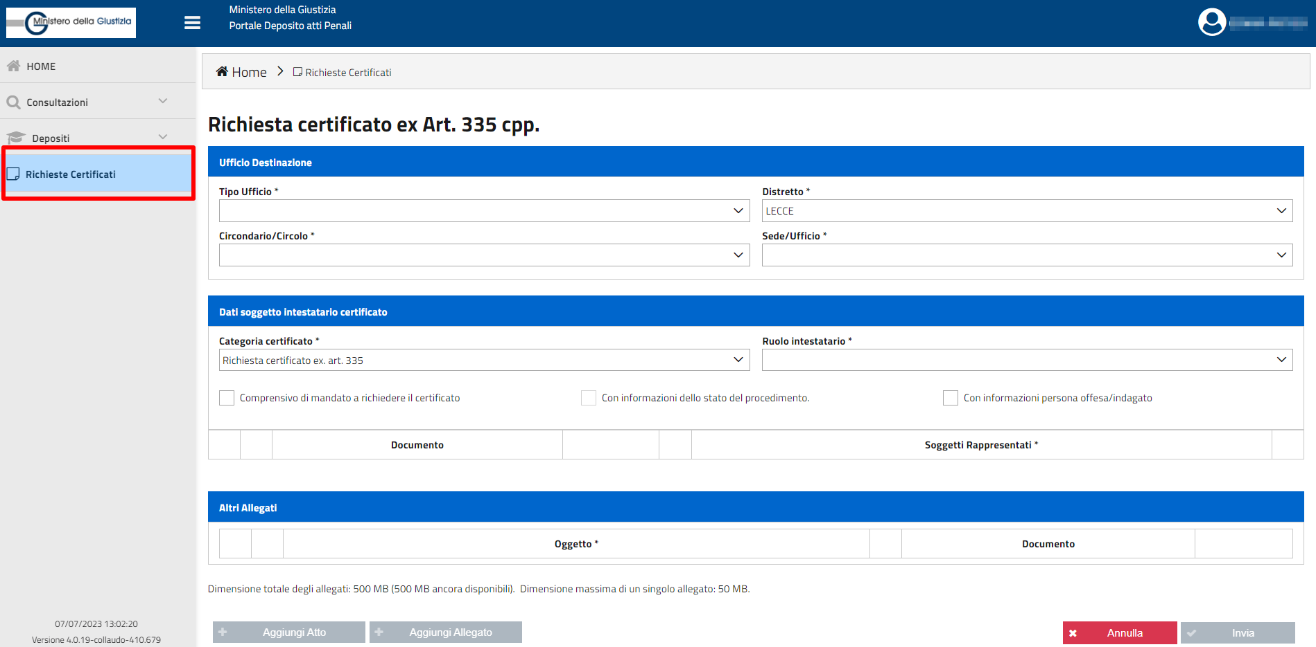
Richiesta certificato
A partire dall’omonima voce di menu, l’avvocato può richiedere l’emissione di un certificato ex art. 335 c.p.p.
L’avvocato deve:
Specificare la Procura di destinazione
Specificare i dati del soggetto intestatario del certificato
Inserire almeno l’atto principale, PDF firmato digitalmente e non protetto da password
Possono essere inseriti anche altri allegati di diverso formato
L’avvocato deve specificare la tipologia di certificato richiesto (a seconda del ruolo del soggetto rappresentato)

Slide 3
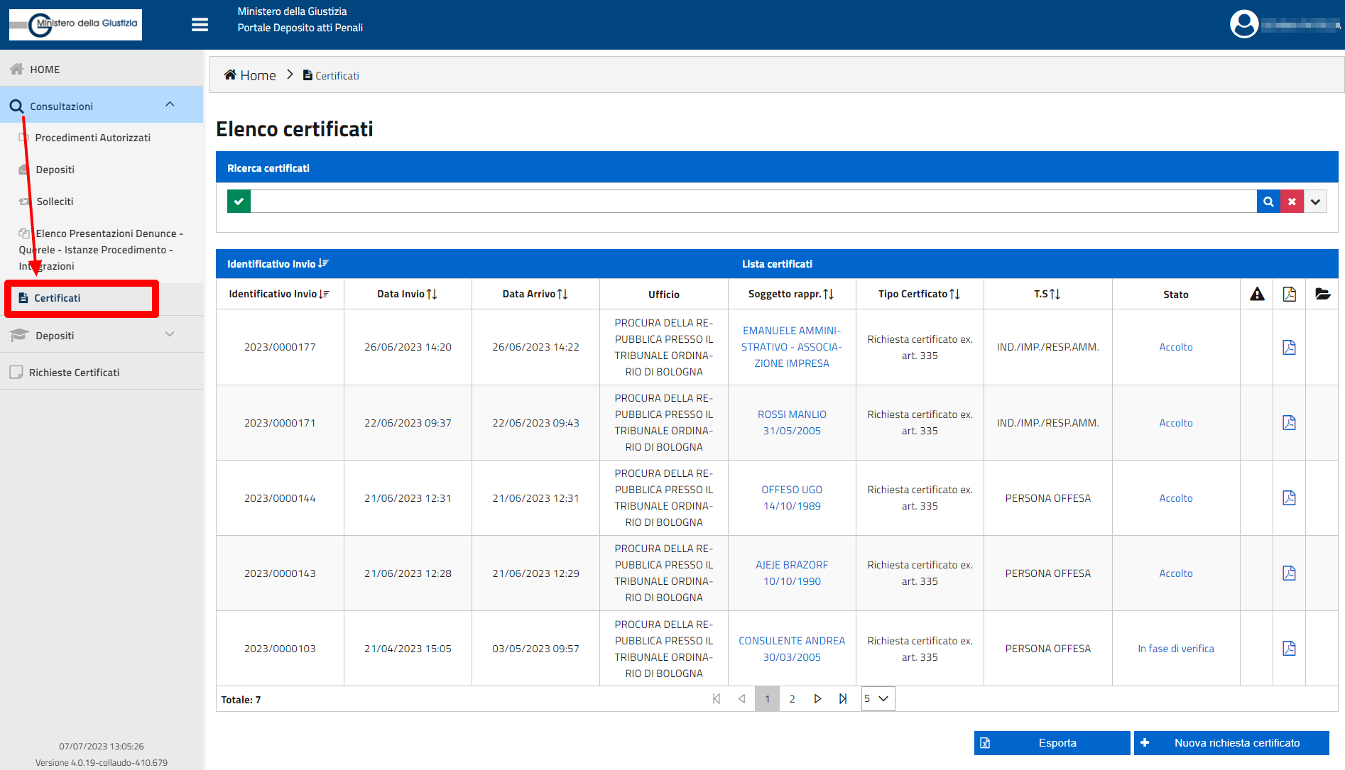
Consultazione elenco certificati
A partire dalla sezione “Consultazioni”, selezionando la voce “Certificati” è possibile visualizzare l’elenco dei certificati richiesti dall’avvocato.
L’elenco fornisce informazioni sul soggetto intestatario, sul tipo di certificato richiesto e sullo stato di lavorazione dello stesso.

